Slide 1
Современные игровые технологии ХХI века в психологии
«Мохсоголлохский Центр помощи детям, оставшимся без попечения родителей»
МР «Хангаласский улус» РС(Я).

Slide 2
«Без игры нет и не может быть полноценного умственного развития. Игра-это огромное светлое окно, через которое в духовный мир ребенка вливается живительный поток представлений и понятий. Игра- это искра, зажигающая огонек пытливости и любознательности.
В.А.Сухомлинский

Slide 3
Цели образования XXI века:
Уметь жить!
Уметь работать!
Уметь жить вместе!
Уметь учиться !

Slide 4
Пробудить интерес к познанию, игре, учению, способствовать развитию творческого потенциала личности.
ЦЕЛЬ ИГРОВЫХ ТЕХНОЛОГИЙ:

Slide 5
Актуальность:
Важное значение в жизнедеятельности и оптимизации человека имеет:
- умение распознать проблему,
- прогнозировать ее развитие,
- предвидеть возможности разрешения,
- нивелировать негативные последствия.
Это умение возможно сформировать в игре, специально созданной под определенные задачи, разнообразную проблематику и различных клиентов.

Slide 6
ЗАДАЧИ:
Профилактика и разрешение проблем и конфликтов.
Работа с педагогами по профилактике эмоционального выгорания.
Работа с мотивацией замещающих родителей, детей, педагогов.

Slide 8
Клиенты:
Специалисты, педагоги
Дети
Замещающие родители

Slide 9
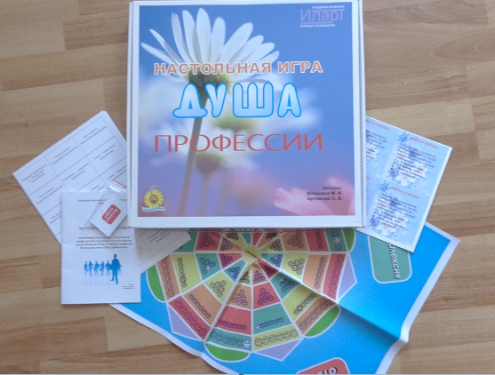
«Я -МАМА» «Душа профессии»
Настольная игра «Я – мама» - интерактивная технология при работе с женщинами, социальной имеющими детей раннего возраста, чтобы лучше узнать и понять себя и своего малыша.
Игра позволяет участникам осознанно относиться к своему эмоциональному состоянию и учит способу коррекции негативного эмоционального состояния.
У участников есть возможность взглянуть по-новому на себя и своих коллег, они смогут с новых сторон посмотреть на сложные ситуации и найти необычные и эффективные способы их решения.

Slide 10
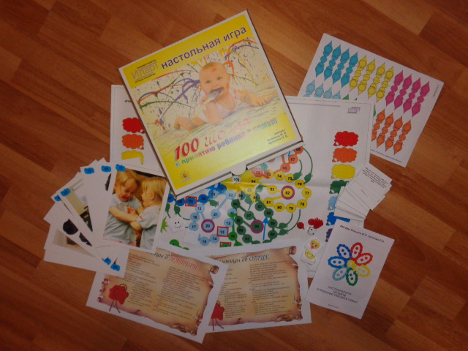
«Родительский раунд» «100 шагов к принятию ребенка»
Игра помогает разобраться родителям в сложных ситуациях, возникающих в процессе воспитания ребенка, понять причины возникающих трудностей, лучше познать себя и членов своей семьи.
Игра является инновационной технологией в работе специалистов по подготовке потенциальных замещающих родителей к замещающей заботе и социально-психологическому сопровождению замещающей семьи.

Slide 11
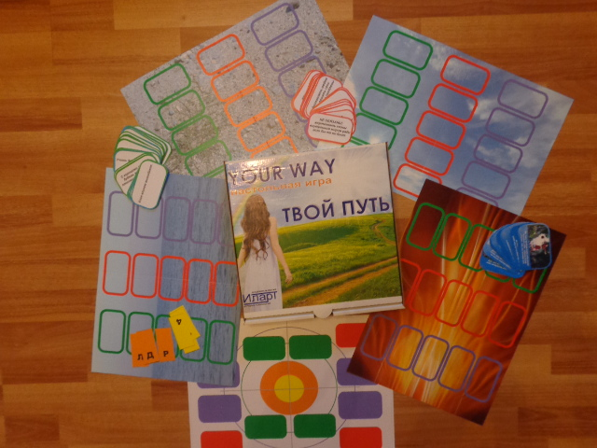
«Твой путь» «Конфликту – нет!»
Данная игра создает безопасный и внешне контролируемый путь для выражения своих эмоций, поскольку сами эмоции или объекты, на которые они направленный, скрыты, часто не осознаваемы. Кроме того игра позволяет снизить напряженность и тревогу от самого процесса консультации.
Психологическая настольная игра «Конфликту - нет!» дает возможность высказать накопившиеся претензии, найти выход из сложных, порой давних разногласий и споров, осадок от которых мешает нормально развиваться отношениям (дружеским, супружеским, детско-родительским).

Slide 12
"ДОМ, ПОХОЖИЙ НА МЕНЯ"
Применение набора карточек «Дом, похожий на Меня» помогает, «подталкивает» клиента к проработке внутреннего состояния, способствует осознанию им своего индивидуального мира.
В процессе «игры» с карточками участник открывает себя снова и снова, в меру своих возможностей и желаний пересматривает образ «Я» и близкого окружения.
Специалист, анализируя выбор и рассказ клиента, может отметить для себя достаточно много важной информации для дальнейшей работы с данным клиентом.

Slide 13
«Особенности использования настольных психологических игр, направленных на повышение уровня родительской компетенции»
Опыт показывает, что проведение подготовительных занятий с потенциальными приемными родителями до того, как они возьмут к себе ребенка, и занятий-тренингов с уже состоявшимися приемными родителями положительно отражается на результатах: уменьшается число неудачных попыток образования приемной семьи, возникает меньше проблем в процессе адаптации ребенка в новой семье, в его развитии и воспитании. Как показывает практика, одним из эффективных методов работы со взрослыми является игра, а также игровые технологии.
Пример из практики (игра «7 граней успешного родительства»).
Мама обратилась с вопросом по поводу того, как ей лучше вести себя с девочкой подростком 15 лет Проблема, со слов матери, состояла в том, что девочка проявляет неадекватность в выборе одежды, не слушает ее советов, делает все наоборот. Мама была обеспокоена желанием приемной дочери пойти на выпускной вечер в школе в джинсах и футболке.
Участница была включена в ролевую игру, в которой должна была играть роль ребенка, другой участник - роль родителя. В результате игры мама пришла к пониманию причин поведения подростка, среди которых: конфликтные взаимоотношения в классе, желание выделиться из окружения, протест в ответ на непонимание со стороны матери. В процессе разыгрываемой беседы и последующего обсуждения с другими участниками семинара и психологами была разработана стратегия дальнейшего поведения матери по отношению к дочери.

Slide 14
Пример из практики (игра «Я-родитель»).
Приемный родитель обратился с вопросом о том, как вести себя, если в семье 3 девочки возраста 3 лет, 8 лет и 9 лет. В семье часто возникают конфликты по поводу уборки в доме. Для ответа на вопрос ведущими была организована настольная психологическая игра «Я – родитель» между участниками с целью: найти выход из ситуации. Результат игры: снятие напряжения у родителя, снятие ощущения уникальности проблемы, возможность ознакомиться с опытом решения сходной проблемы другими родителями и решение ввести в семье ряд правил и традиций, обязательных для исполнения всеми членами семьи, организовать эффективную систему поощрений и наказании для детей, формировать культуру отношений к бытовым обязанностям.
В ходе занятий родителям были даны следующие рекомендации:
- Адаптация в семье требует времени. Процесс вживания приемного ребенка в семью зависит от личности родителей, от общей семейной атмосферы, а также от самого ребенка, прежде всего его возраста, характера и предшествующего опыта. Чтобы помочь, важно создать благоприятную семейную обстановку. Ребенок должен почувствовать себя полноправным членом новой семьи. Ребенок должен внутренне согласиться с действительностью. Желательно с приходом ребенка в приемную семью начать создание ее «традиций», которые помогут укрепить привязанность к новой семье, например, альбома с фотографиями. Очевидна неизбежность влияния переживаний приемного ребенка на атмосферу приемной семьи, которая требует пересмотра сложившихся отношений между ее членами, взаимных уступок, специфических знаний и навыков. Родители должны осознать сущность новых взаимоотношений.

Slide 15
В результате участия в игре родители:
1. Эффективно взаимодействуют c ребенком, разрешают конфликты и сложные ситуации в семье.
2. Учатся понимать особенности своего ребенка, навыки поведения в кризисных ситуациях.
3. Открывают заново радость отношений с ребенком и близкими.
4. Находят ответы на свои собственные вопросы. По окончании игры обязательна рефлексия.
Специалистам важно еще раз подчеркнуть, что данные игры – это не только проверка знаний родителей, осознание их мотивов поступков, бросание кубика и движение по полю – это целая работа по «улавливанию» таких тонкостей родительских ответов и реакций, которые сами родители не осознают или хотят скрыть. Поэтому специалистам необходимо не только проверять правильность ответа родителей на вопрос, но и обращать внимание на то, как они отвечают (с охотой, стараются избежать ответа, передавая его супругу/супруге и т.д.).

Slide 16
Методика применения психологических настольных игр, направленных на коррекцию эмоциональных взаимоотношений, психологических негативных проявлений, в работе с воспитанниками.
У детей-сирот и детей, оставшихся без попечения родителей, преобладает негативная идентичность или преждевременная остановка; наблюдается низкий уровень развития рефлексии; отмечается низкий уровень адаптации в социуме.
Пример из практики работы с семьей с использованием игры «Город отношений».
А.,13 лет, прибыл в Центр 07.03.2018г По запросу воспитателя «растормошить» ребенка, научить его быть отзывчивым и более внимательным к другим. Ребенок честно признается, что никого не любит и не жалеет. Ведет себя отчужденно, не проявляет и интерес ни к кому. При разговоре «по душам» ребенок закрывается.
Наряду с индивидуальной работой с ребенком, применена настольная психологическая игра – конструктор «Город отношений. Игра способствовала вербализации внутрисемейных отношений, структуры семьи. Ребенок в процессе игры «выплеснул» свои негативные эмоции, вербализировал проблемные моменты в отношениях с другими детьми.
На последующих встречах игра проходила в позитивном русле, создавались эмоционально положительные композиции.
Со слов воспитателя, ребенок стал более открытым, наблюдается положительное отношение к членам семьи.
.

Slide 17
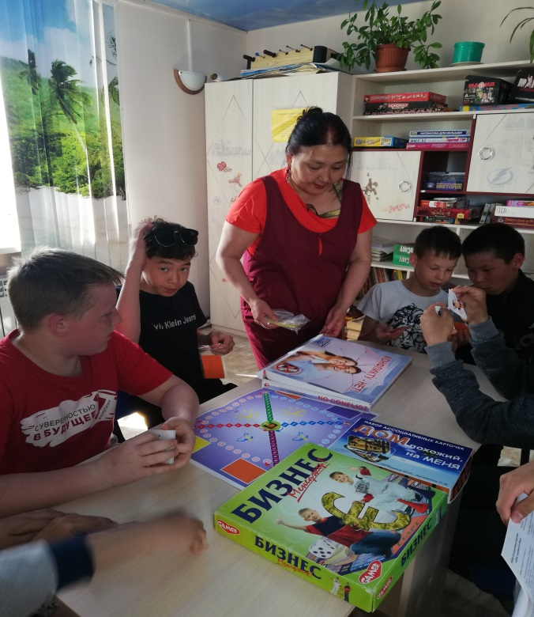
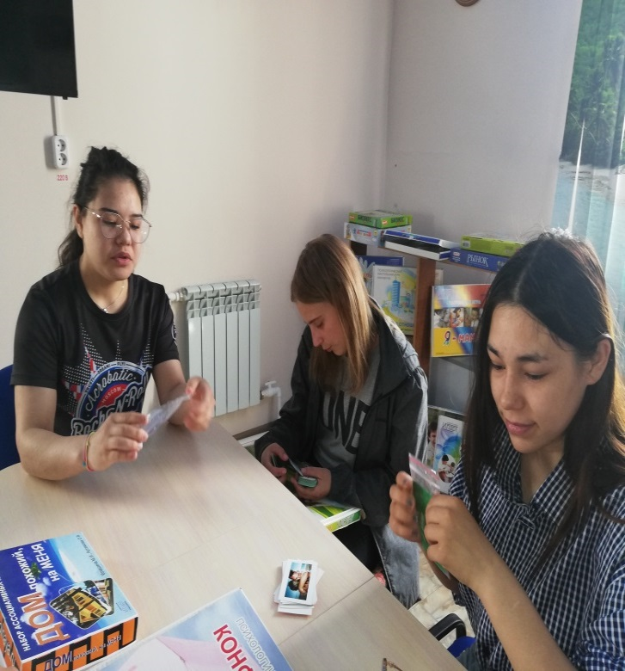
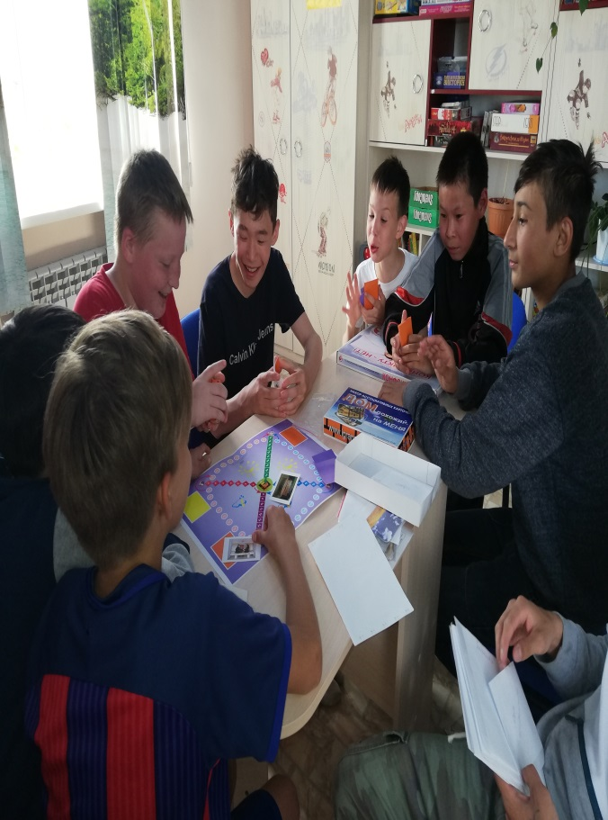

Slide 18
Г.,16 лет, прибыла в 07.03.2018г.
По запросу воспитателя по проблемам устойчивости волевой сферы, рассогласованности целей, мотивов, способов достижения результатов была применена игра «Твой путь».
Данная игра создает безопасный и внешне контролируемый путь для выражения своих эмоций, поскольку сами эмоции или объекты, на которые они направленный, скрыты, часто не осознаваемы. Кроме того игра позволяет снизить напряженность и тревогу от самого процесса консультации.
В ходе занятий девочка выносила свои чувства и мысли на поверхность без усилий и специальной работы, что само по себе помогает в решение многих проблем и ситуаций. По нашим наблюдениям воспитанница стала больше открывать себя снова, в меру своих возможностей и желаний пересматривает образ своего «Я».

Slide 19
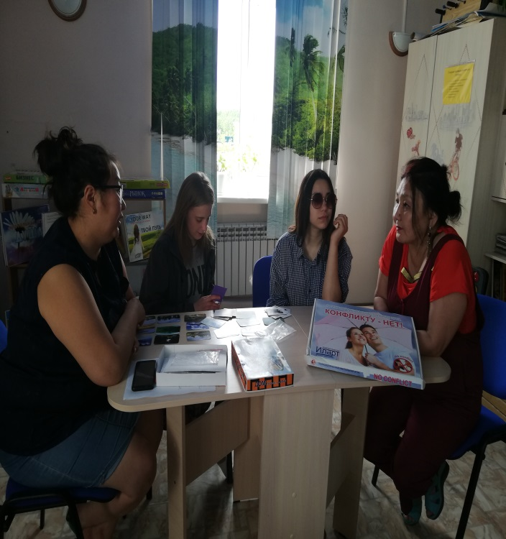
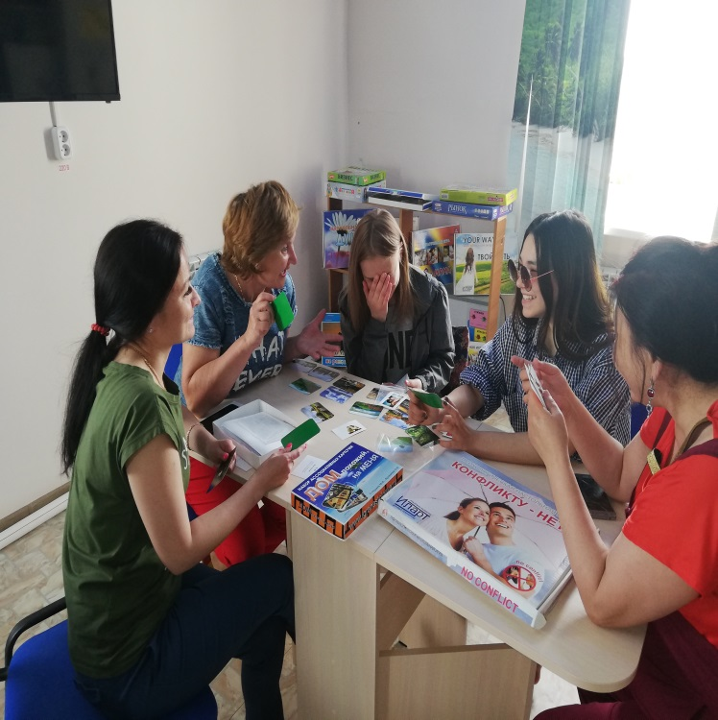
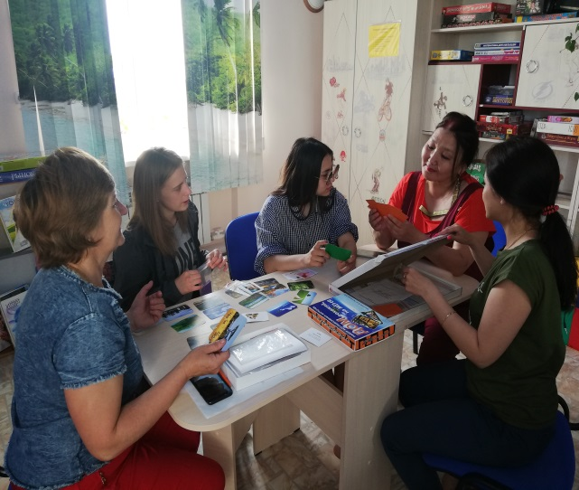

Slide 20
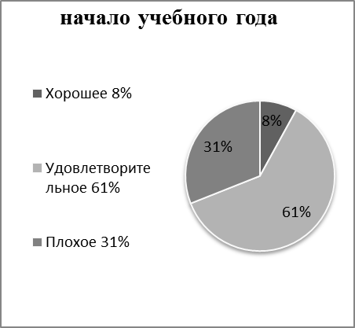
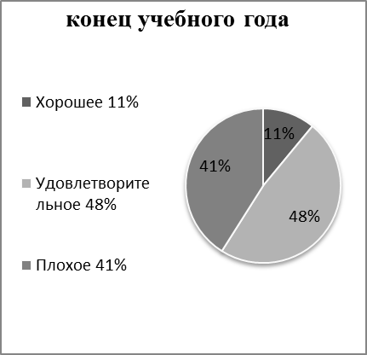
Групповая работа
Было обследовано 98% детей. Анализ показал, что психоэмоциональное состояние воспитанников в целом плохое. Это связано со школьной тревожностью, подготовкой к экзаменам, возрастными изменениями, а так же плохое психоэмоциональное состояние выявилось у детей, которые только поступили в наш Центр и проходят адаптационный период. У детей дошкольного возраста состояние психоэмоциональной сферы в целом хорошее. В связи с тем, что прибывающих в Центр детей становится больше, это и сказывается на процентное соотношение по состоянию психоэмоциональной сферы воспитанников в целом.
Состояние психоэмоциональной сферы

Slide 21
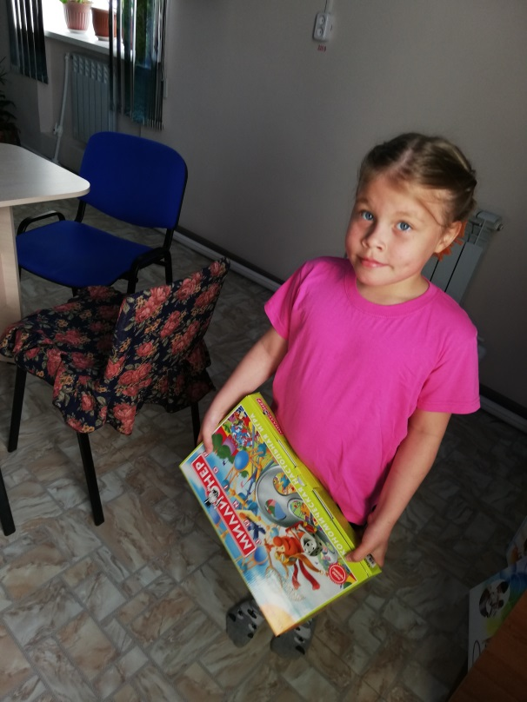
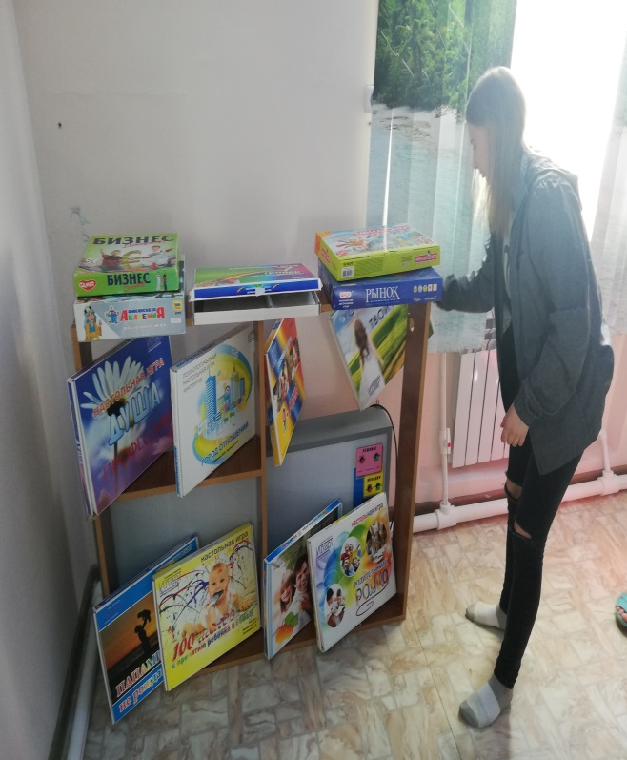
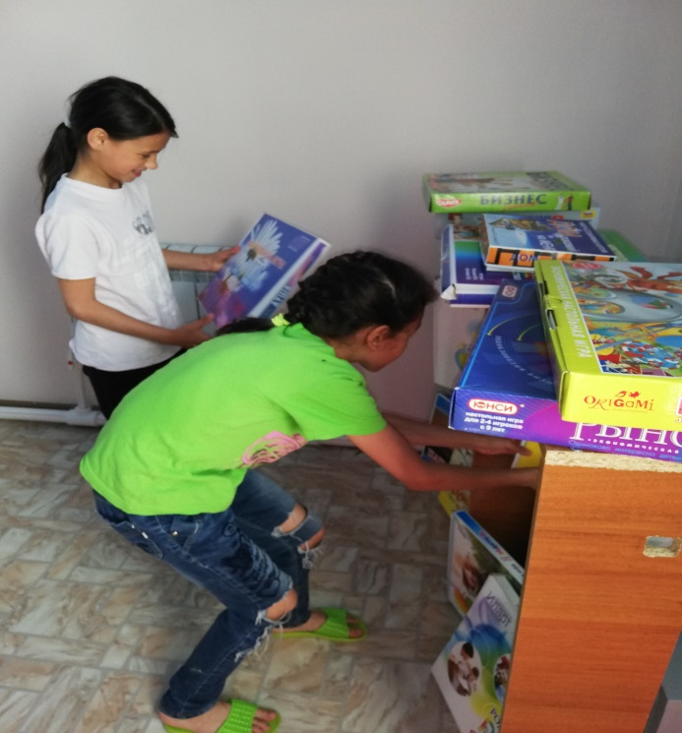

Slide 22
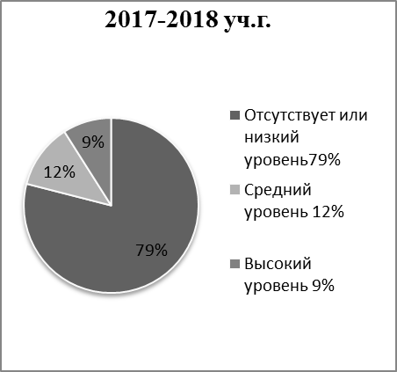
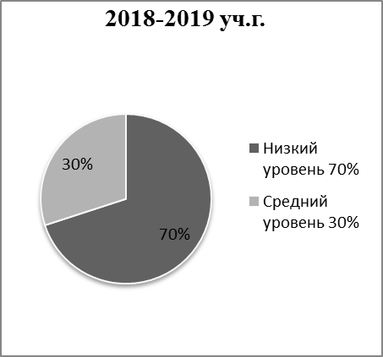
Групповая работа
Был проведен цикл игр «Дом, похожий, на меня» и настольная игра «Твой путь» для проработки внутреннего состояния, способствования осознания своего индивидуального мира, для снижения тревожности и напряженности от самого процесса консультирования.
Уровень тревожности

Slide 23
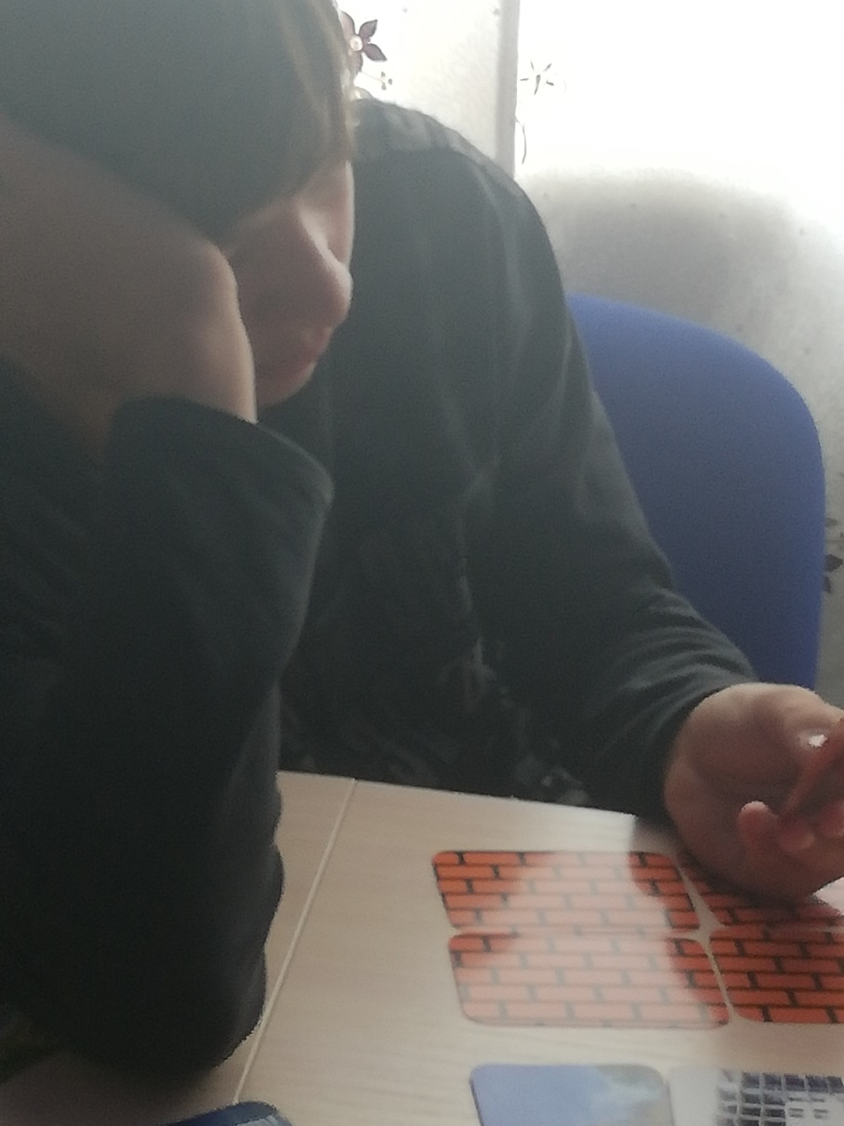
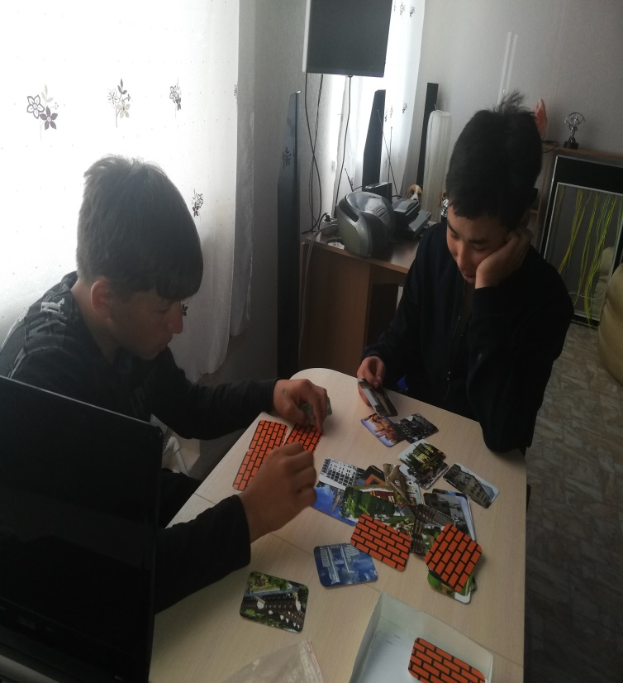

Slide 24
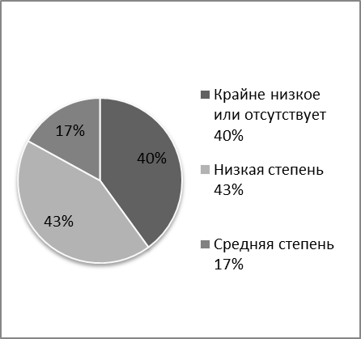
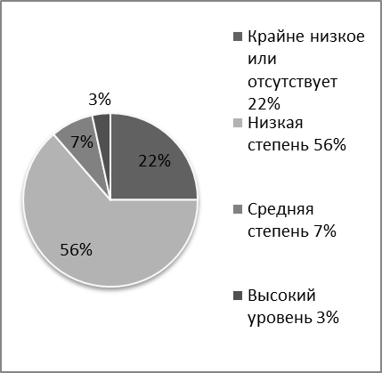
Групповая работа
В период проведения МПЗ были проведены диагностические мероприятия на выявление
профессионального выгорания, эмоционального истощения педагогов. Одним из методов
нивелирования негативных последствий является использование инновационной игровой
технологии «Настольная игра» « Душа профессии». Особенность этой игры в том, что педагоги
проходят свой путь, не следуя друг за другом. Дойдя до середины игры, предоставляется выбор
поля движения обратно, диагностируется и развивается умение договариваться.
Эмоциональное выгорание
2017-2018 уч.г. 2018-2019 уч.г.

Slide 25
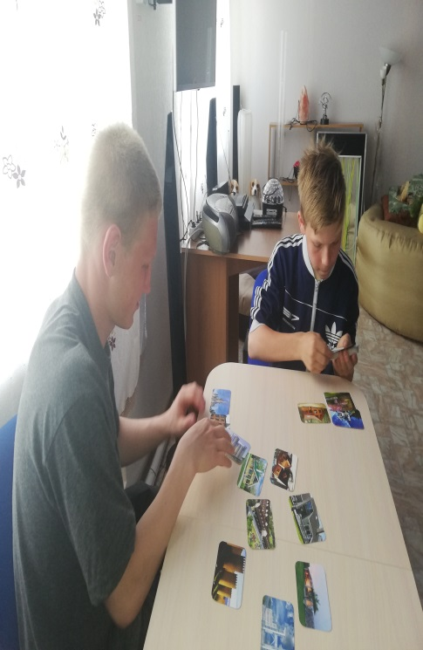
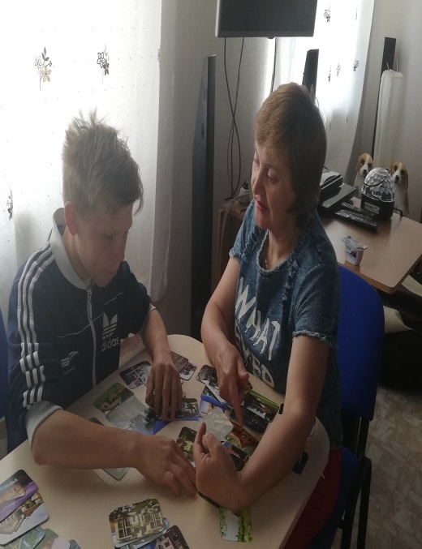
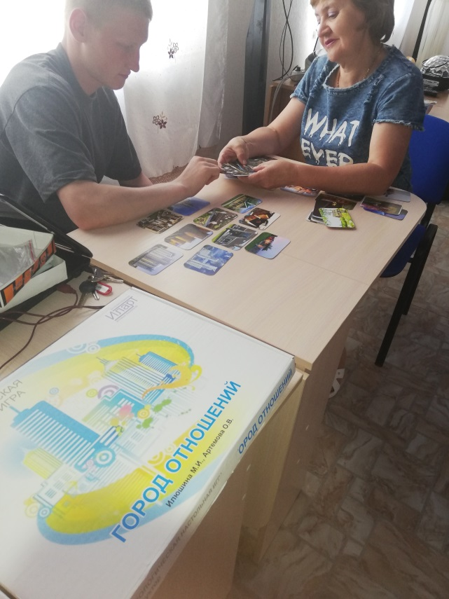

Slide 26
Результаты в работе с воспитанниками:
Исходя из опыта применения , настольные игры на сегодняшний день завоевывают популярность среди подростков неординарностью подходов, многообразием вариантов игры и непредсказуемым результатом.
Такие показатели привлекают внимание, настраивают восприятие ребенка на работу в новом ключе, помогают им увидеть чуть больше, осознавать необходимость размышлений, приучат к самовоспитанию, к поиску различных сценариев и конечно, повысят внутреннюю самооценку, создадут непринужденность общения в группе ровесников.

Slide 27
Результаты в работе с педагогами:
Использование настольных психологических игр в работе с педагогами позволяет:
• глубже узнать и понять себя и окружающих;
• увидеть определённую, сложившуюся в вашей жизни ситуацию более ясно, понять, каким должен быть ваш вклад в её разрешении;
• сделать выбор, когда в этом есть необходимость и вы недостаточно уверены, как правильно поступить;
• улучшить отношения с определёнными людьми: семьёй, друзьями, коллегами;
• разрешить конфликт;
• освободиться от стресса, обрести баланс между работой и отдыхом;
• осознать причины ваших страхов и препятствий;
• приблизить исполнение желаемого.
Поскольку вышеназванные и многие другие менее популярные игры обладают таким психологическим потенциалом, то их вполне целесообразно использовать в качестве профилактики синдрома эмоционального выгорания педагогов.

Slide 28
Результаты в работе с замещающими родителями:
Сущность игры на занятиях в клубе для замещающих родителей заключается в создании занимательной условной ситуации, благодаря которой учебная деятельность родителей приобретает игровой характер. Поэтому и разделять игры целесообразно исходя из того, за счёт чего эта условность достигается.
Кроме того, по наблюдениям некоторых родителей, участие в игре позволило им отметить «трудные», «упущенные» моменты в воспитании детей и пересмотреть своё отношение к поступкам детей в различных ситуациях и эффективно выстраивать своё общение с близкими людьми.
Исходя из вышеизложенного, результатом проведения игр является формирование личностной зрелости родителей, что способствует эффективности семейного воспитания.

Slide 29
Спасибо за внимание!

